Slide 1
Candidature Pour le Grade
ANIMATEUR
Fait Par:
Raph8

Slide 2
Table Des Matières.
1: Informations sur ma vie personnelle
2: Mon parcours Sur YouCraft.
3: Qu’est-ce que je fesais avant sur YouCraft?
4: Mes motivations premières.
5: Mon horaire.
6: Pourquoi je veux devenir Anim?
7: Mes Events
8: Mes idées d’event Futur.
9: un Mot pour la Fin!

Slide 3
Informations sur ma vie personnelle
Pour commencer, Je m’appelle Samuel Couture et j’ai 13 ans. J’habite au Québec ( la région de l’hiver) et je joues à se qu’on appelle Minecraft. J’adore le sport, mais j’aime aussi bien me détendre en jouant au jeux vidéos.
J’ai aussi un petit frère qui joue lui aussi sur YouCraft ( le_monstre).

Slide 4
Mon parcours sur YouCraft
J’ai commencer à jouer sur YouCraft dans le coin d’Avril 2012. Lorsque je suis arrivé sur YouCraft, Tout le monde m’a acueilli chaleureusement. Un moment, il y a eu un event ( Jumpcraft ) et je me suis dit: Pourquoi pas aller le faire! Donc j’y suis aller et j’ai trouver l’event très amusant. Donc , je me suis dit, pourquoi pas construire des events moi aussi? Donc j’ai eu l’idée de mon premier event et tout le monde a adoré.

Slide 5
Mon parcours sur Youcraft (suite)
Après mon premier event , j’ai vu que tout le monde avaient adoré. Donc je me suis m’y à la construction d’event! Après mon premier event , Ridiculator m’a dit: tu connais le Grade Animateur? Je lui ai répondu: Non. Alors, il m’a expliqué les prérequis et tout, alors, je me suis dit: ouais, Devenir Anim sa serais sympa! Donc j’ai construis mes events et j’ai décidé de faire cette candidature pour vous prouvez que je mérite le grade d’Animateur.

Slide 6
Qu’est-ce que je fesais avant sur YouCraft?
Avant, je fesais que du PvP. Avec ShiShaMen, qlourkis , mmaxougame et Gabysushi.On s’est dit: Pourquoi pas s’acheter une faction? Donc on a acheter Killzone et quelque Jours après Gabysushi, qlourkis et Mmaxougame ont quittés, Donc moi et ShiShamen avons décidé de que faire des events et des Constructions.

Slide 7
Mes motivations premières.
Mes motivations premièrs sont: Le Grade d’animateur et le plaisir des YouCraftiens qui participent à mes events!

Slide 8
Mon horaire.
Donc voici mon horaire de ma vie YouCraftienne et mes temps libre pour y jouer.(heure Française).
Lundi: 14h00-15h00, 16h00-19h00,21h00-2h00
Mardi: 15h00-16h00, 18h00-19h00, 21h00-00h00
Mercredi: 14h00-15h00, 16h00-19h00,21h00-2h00
Jeudi: 15h00-16h00, 18h00-19h00 21h00-00h00
Vendredi: 14h00-15h00, 16h00-19h00, 21h00-2h00
Samedi: 15h00-16h00, 18h00-19h00, 21h00-00h00
Dimanche: 14h00-15h00, 16h00-19h00, 21h00-2h00

Slide 9
Pourquoi je veux devenir Anim?
Premièrement, j’aime construire des events.
Deuxièmement, j’aime trop animer le serveur avec des mini-quizz et des events surprise comme ma série: Event sans modo.
Troisièment, Tout simplement parce que c’est un honneur!

Slide 10
Mes events.
Mes events seront classé dans la prochaine page qui suit.
Première page qui suit: Première étage de YouCrazy
Deuxième page qui suit: Deuxième étage de YouCrazy
Troisième page qui suit: Troisième étage de YouCrazy.

Slide 11
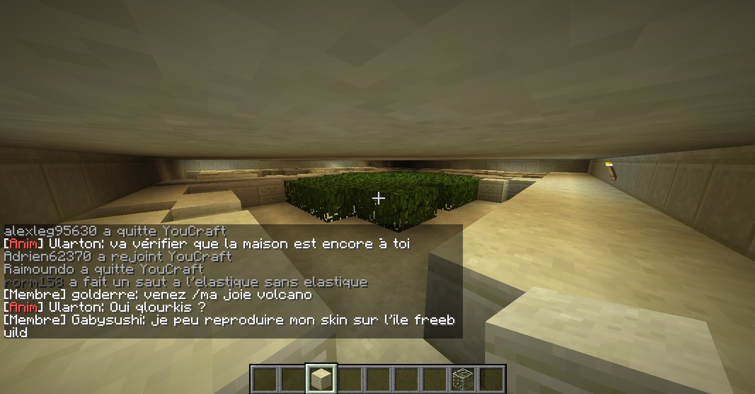
YouCrazy: Première étage

Slide 12
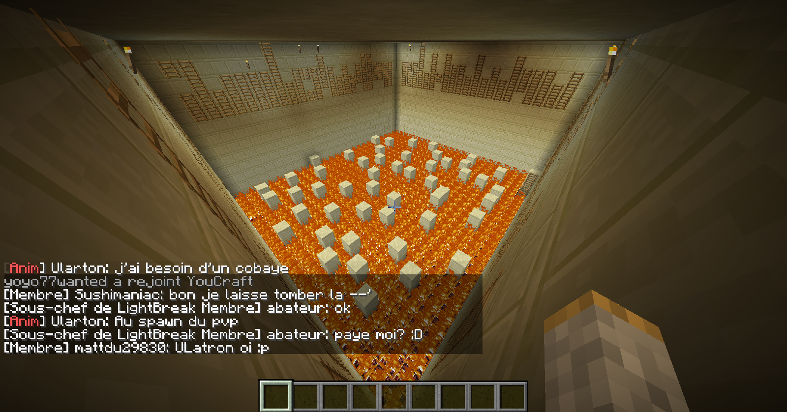
YouCrazy: Deuxième étage

Slide 13
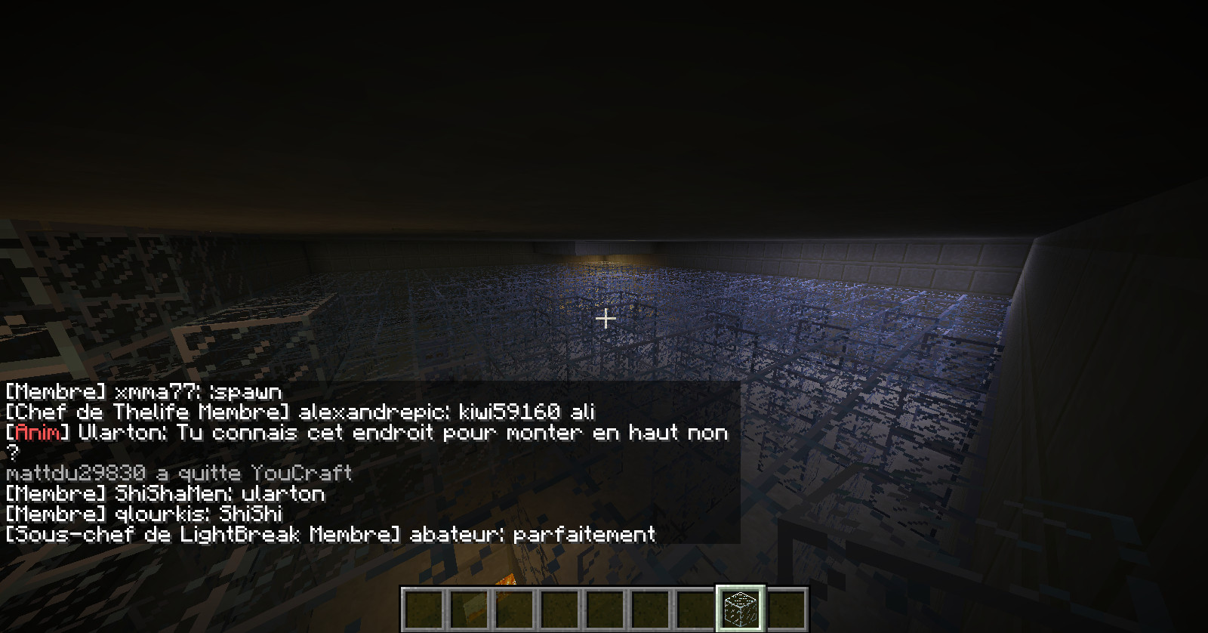
YouCrazy: Troisième étage

Slide 14
Mes events ( suite )
Donc dans les pages qui suit mon event est: YouHard.
Première page qui suit: première étage
Deuxième page qui suit: deuxième étage
Troisième page qui suit: troisième étage

Slide 15
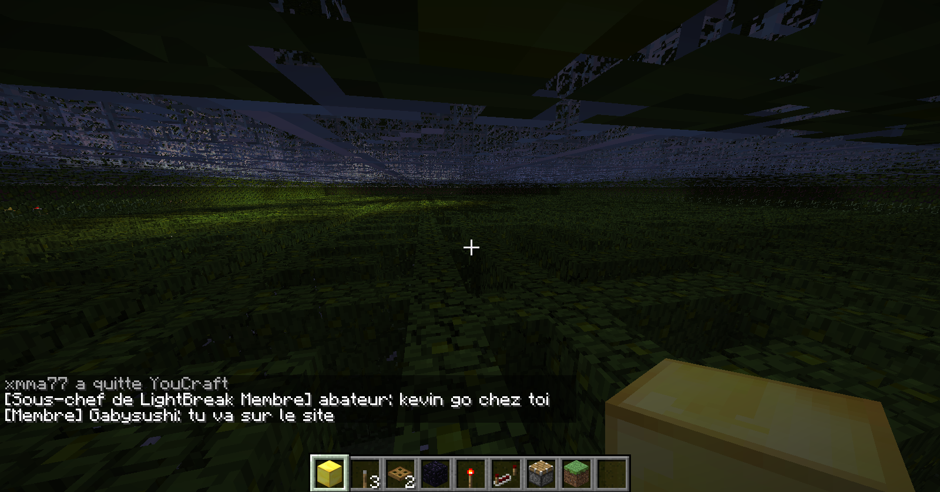
YouHard: Première étage

Slide 16
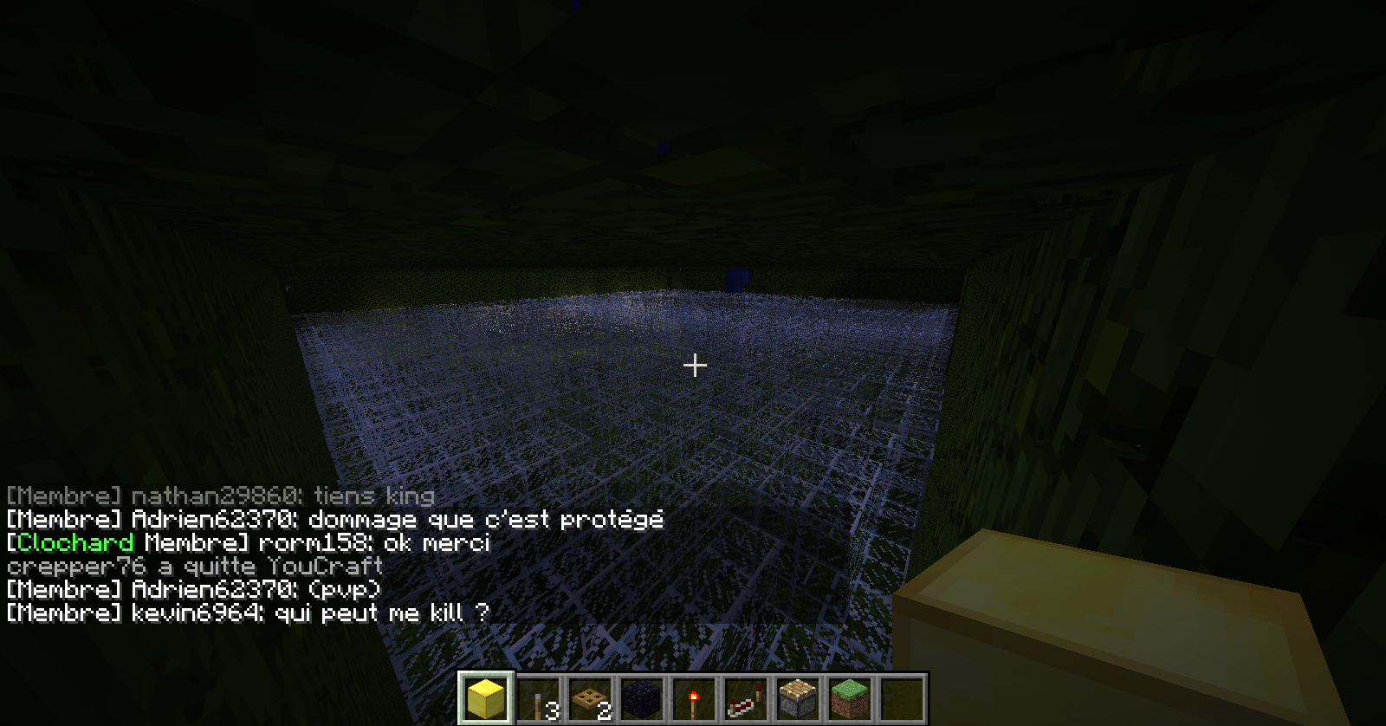
YouHard: Deuxième étage

Slide 17
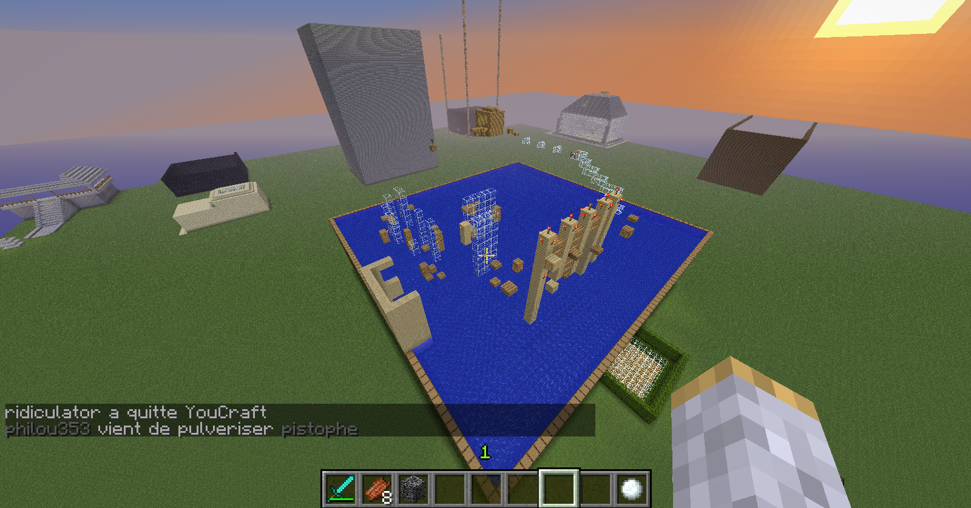
YouHard: Troisième étage

Slide 18
Mes events (suite)
Donc dans la page qui suit je vais vous présenter mon event: L’YouArmée
Dans la première page qui suit: Vue d’ensemble
Dans le deuxième page qui suit: Première étage
Dans la troisième page qui suit: Deuxième étage
Dans la quatrième page qui suit: troisième étage

Slide 19
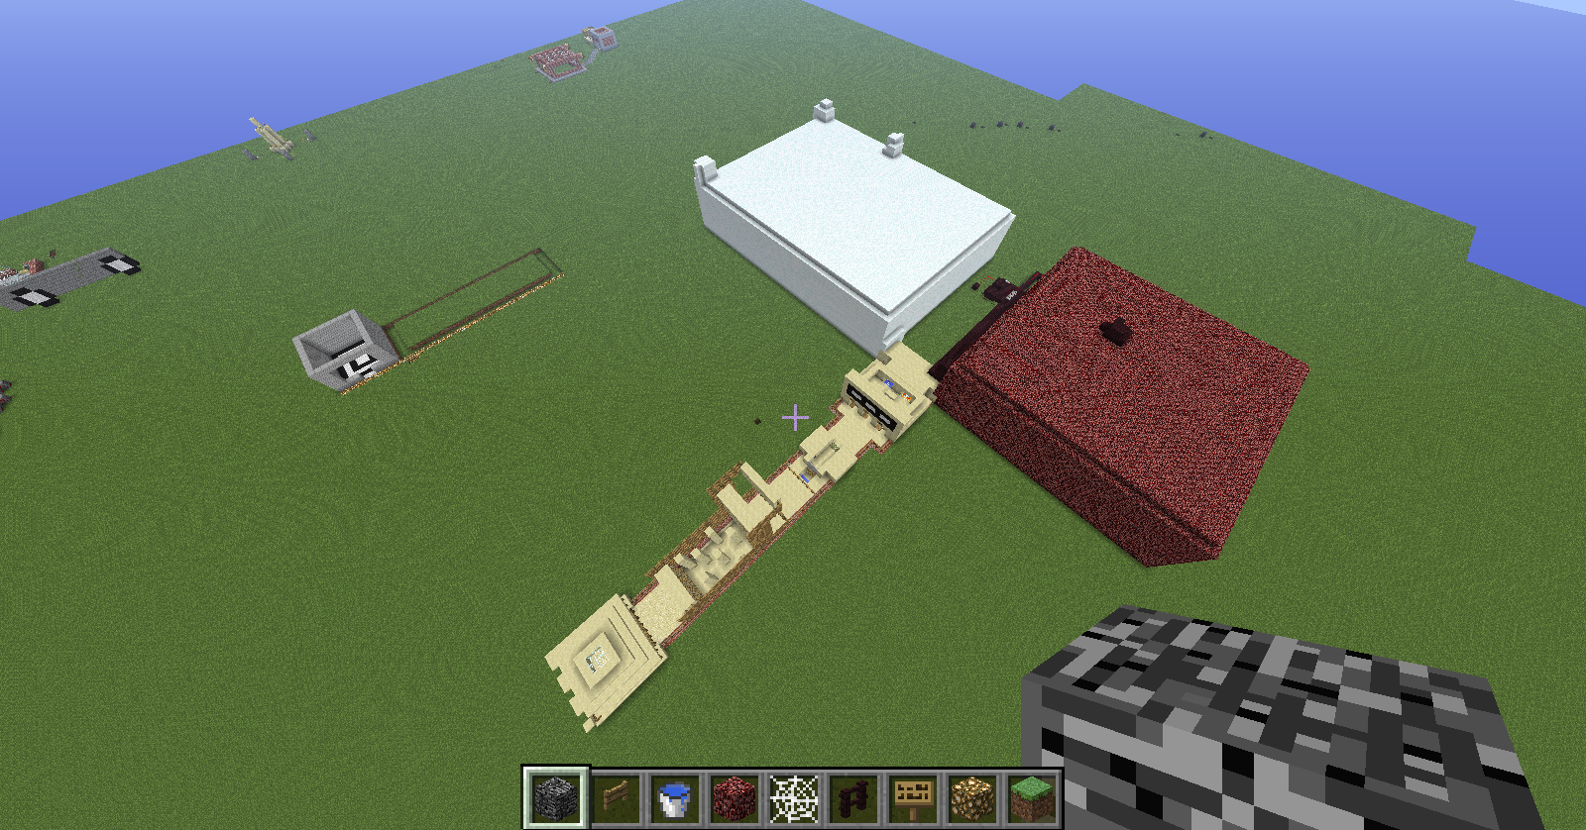
L’YouArmée: Vue d’ensemble

Slide 20
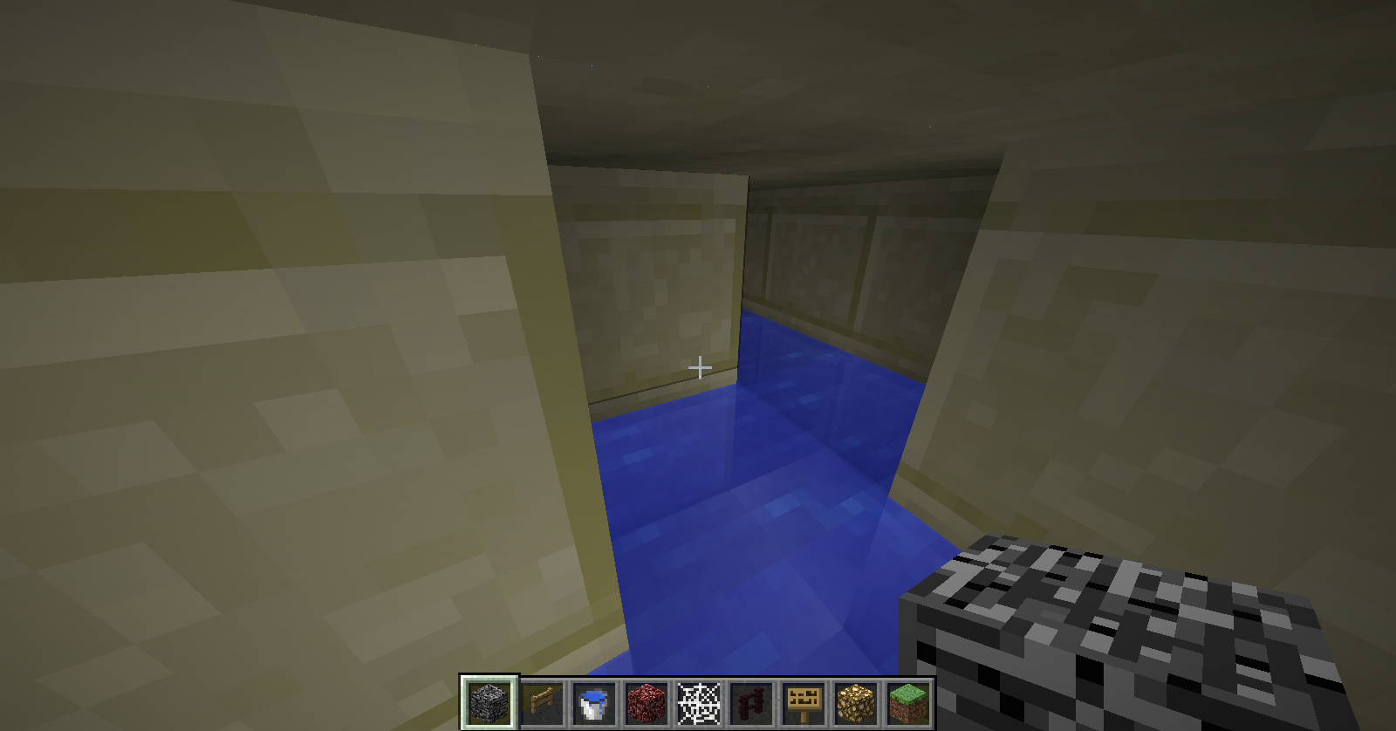
L’YouArmée: Première étage

Slide 21
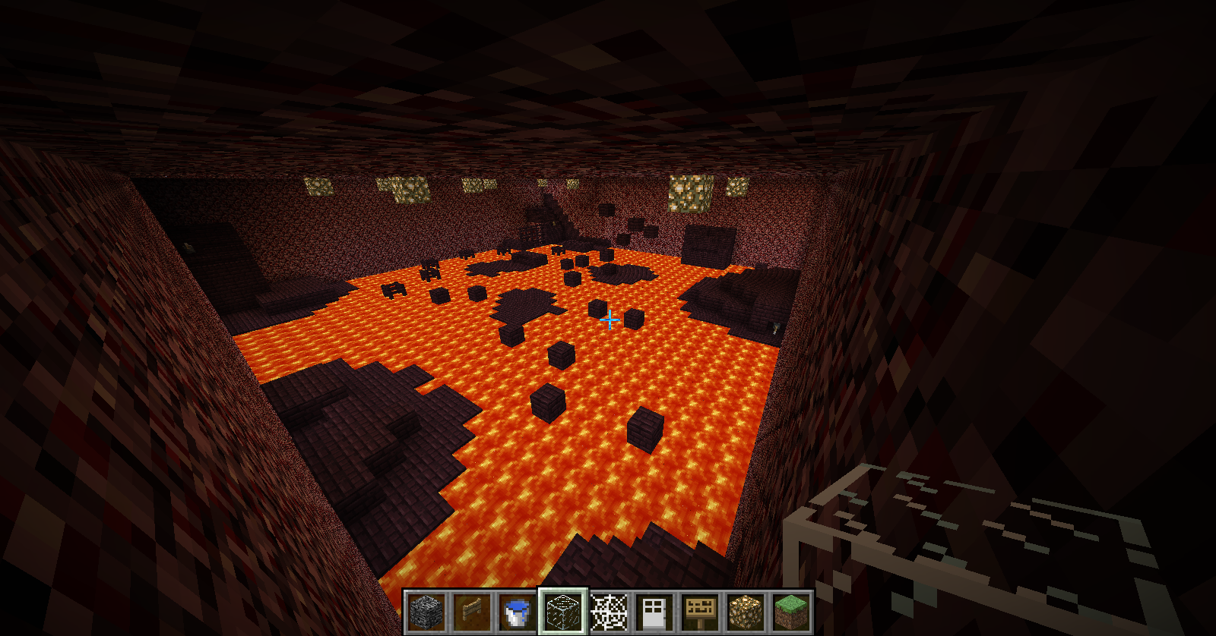
L’YouArmée: Deuxième étage

Slide 22
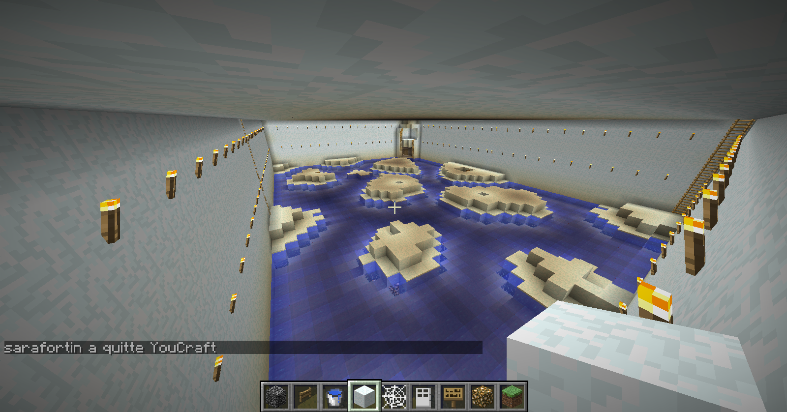
L’YouArmée: Troisième étage

Slide 23
Le but des events : YouCrazy
Le but est d’être le premier Joueur à se rendre à la toute fin de ces trois étages tous une plus Difficiles que les autres.

Slide 24
Le but des events: YouHard
Le but est d’être le premier joueur à franchire les 2 Grands labyrinthes de 80 x 70. Le premier en feuille et le deuxième très mélengeant en Vitre. Pour enfin finir un JumpCraft très complexe et trouver le Warp Win et non le Warp Wim qui est très bien caché.

Slide 25
Le but des events: L’YouArmée
Faire le parcours d’armée comme un vrai soldat et trouver le Warp Win qui est très bien caché dans la salle Froid et la salle Chaud. Tous bien gardé au chaud avec un bon système de redstone.

Slide 26
Mes idées d’events Futur
J’ai tellement d’idée que je vais faire une dernière page à la fin qui explique chacun d’entre eux
Première event en préparation: Une maison presque parfaite.
Deuxième event en préparation ( même terminé): Fishball
Troisième event en préparation: Les JO de Youcraft.

Slide 27
Explication de mes events futurs
Dans les pages qui suivent, je vais vous expliquer le but de mes events en préparation.

Slide 28
Explication de mes events futurs (une maison presque parfaite).
Le but est de : construire une maison de 2 étages incluant un sous-sol + élever 3 chiens. Dans la maison , on doit y retrouver , une cuisine, une salle de bain et une chambre. le PvP est inactif . Les participants seront divisés en quatre équipes . ils seront enfermer dans un biome de 240 x 160 x 35 . ( 240 de long , 160 de large et 35 de haut). Ils devront prendre leur ressource dans le biome j'y placerai arbre , nourriture pour survivre, etc. Je cacherai aussi des coffres contenant du bois , cobblestone, stone, etc. Donc , le but des participants est de construira la plus belle maison. il y aura 3 juge, (si disponible). toi , Verbalbroo et ShiShaMen. Les jugent doivent tous voter sur un pointage sur 10. on accumulera le pointage des juges pour faire un total sur 30. à chaque pièce de la maison manquante, 1 point de la note des juge sera retiré. Si il manque 2 pièces on enlève 2 point etc. Interdiction au grief. Grief= disqualification du joueur. Après 35 minutes , l'event est terminée et les juge doivent voter. Les joueurs auront un channel TS3 réserver pour chaque équipe. Les équipes seront Bleu vs Rouge. Récompense: 3500 po à chaque joueur de l'équipe gagnante.

Slide 29
Explication de mes events futurs (FishBall)
Dans cet event, il y aura deux équipe, l’équipe des bottes de cuivres et l’équipe des casques de cuivres. Ils seront dans le stade de ShiShaMen. L’event ressemble beaucoup au Football américain. Il y a un terrain et à chaque bout du terrain il y a un coffre. Un coffre pour l’équipe des casques et un pour celui des bottes. Dans les deux coffres il y aura deux poissons. Le but des équipes est que c’est la première équipe qui à les quatre poissons dans son coffre. Le PvP sera actif. Dans le terrain il y a des pièges , de la lave et plein d’autre choses pour nuirent aux joueurs. Donc la première équipe qui à les quatre poisson dans son coffre l’emporte.

Slide 30
Explication de mes events futurs ( JO de YouCraft).
Donc je crois que tu t’en doute, se sera les jeux olympiques de YouCraft. Il y aura course, Marathon, Aviron (bateau), natation et pour ceux qui aime moins les sports, je ferais une petite salle avec des calculs de mathématique et des petite énigme. Tout gagnant, auront bien sûr, une récompense.

Slide 31
Un mot pour la fin!
Donc voilà, Ma candidature est terminée après 1 heure 30 de Candidature, j’espère vous avoir convaincu que je mérite le grade de Animateur et on se revoit très bientôt Sur YouCraft.
-Raph8

